Slide 1

UML部分图展示2
葛倍良 黄鹏羽 金浩楠 余倩 周雨璐

Slide 2
目录
1
4
对 象 图
提 问
2
构 件 图
5
小组分工
3
包 图
6
参考文献

Slide 3
1
对 象 图

Slide 4
对 象 图
对象
对象指的是单独的、可确认的物体、单元或实体，它可以是具体的也可以是抽象的。对象包含标识，状态，行为。
对象与类的区别
（1）对象是一个存在于时间和空间中的具体实体，而类仅代表一个抽象，抽象出对象的“本质”。
（2）类是共享一个公用结构和一个公共行为对象集合
（3）类是静态的，对象是动态的；类是一般化，对象是个性化；类是定义，对象是实例；类是抽象、对象是具体

Slide 5
对 象 图
对象图
描述的是参与交互的各个对象在交互过程中某一时刻的状态（类图）在某一时刻的实例
对象图元素
1）对象名
2）属性

Slide 6
对 象 图
对象图的表示法
1）对象名：
由于对象是一个类的实例，因此其名称的格式是“对象名：类名”，这两个部分是可选的，但如果是包含了类名，则必须加上“：”，另外为了和类名区分，还必须加上下划线。
2）属性：
由于对象是一个具体的事物，因此所有的属性值都已经确定，因此通常会在属性的后面列出其值。

Slide 7
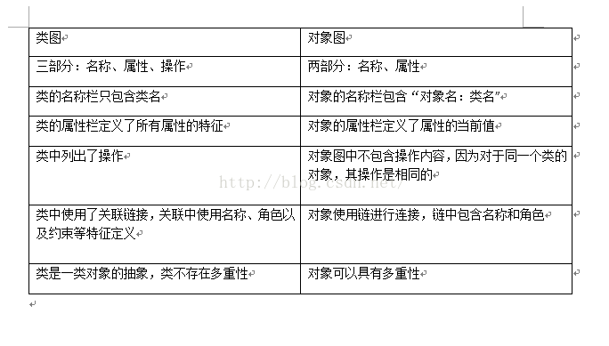
对 象 图
对象图与类图的区别
1）对象名：
由于对象是一个类的实例，因此其名称的格式是“对象名：类名”，这两个部分是可选的，但如果是包含了类名，则必须加上“：”，另外为了和类名区分，还必须加上下划线。
2）属性：
由于对象是一个具体的事物，因此所有的属性值都已经确定，因此通常会在属性的后面列出其值。

Slide 8
对 象 图
如何阅读对象图
1）首先找出所有的类，即在“：”之后的名称
2）整理完之后，就可以通过对象的名字来了解其含义
3）按类来归纳属性，然后再通过关联来确定含义

Slide 9
对 象 图
类图与对象图的区别
类图
三个分栏：名称、属性、操作
名称中只有类名
属性中定义了属性的特征
对象图
两个个分栏：名称、属性
名称中“对象名：类名”
属性中定义了属性的当前值

Slide 10
对 象 图
如何绘制对象图
1）先找出类和对象，通常类在“class”、“new”、“implements”等关键字之后的，而对象名则通常是在类名之后的
2）然后对其进行细化的关联分析，绘制出相应的对象图

Slide 11
对 象 图
对象图的应用说明
1）论证类模型的设计：当设计了类模型时，你可以通过对象图来模拟出一个运行时的状态，这样就可以研究在运行时设计的合理性。同时，也可以作为开发人员讨论的一个基础。
2）分析和说明源代码：由于类图只是展示了程序的静态类结构，因此通过类图看懂代码的意图是很困难的。因此在分析源代码时，可以通过对象图来细化分析。而对于开发人员，对于逻辑较复杂的类交互时，可以考虑画出一些对象图来做补充说明

Slide 12
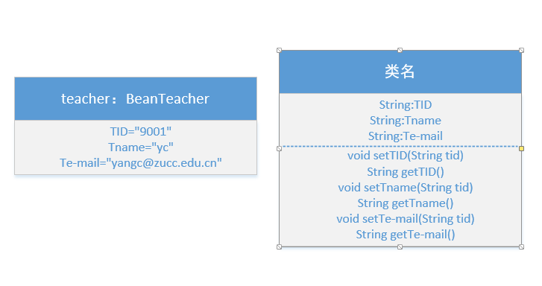
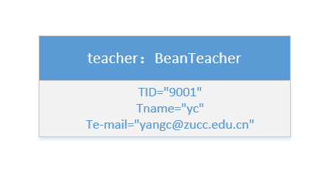
对象图示例

Slide 13
2
构件图

Slide 14
构 件 图
构件和构件的要素
1）构件是系统中可替换的物理部分，它包装了实现而且遵从并提供一组接口的实现
2）规格说明：对于构件，必须有一个它所提供服务的抽象描述。通俗地说，每个构件都必须提供特定的服务
3）一个或多个实现：构件是一种物理概念，必须被一个或多个实现所支持，当然这些实现都必需符合规格说明
4）受约束的构件标准：每一个构件，在实现时必须遵从某种构件标准
5）封装方法：也就是构件遵从的封装标准
6）部署方法：当件要运行时，首先要部署它

Slide 15
构 件 图
构件分类
1）实施构件 ：这类构件是构成一个可执行系统必要和充分的构件，例如动态链接库（dll）、可执行文件（exe），另外还包括如COM+、CORBA及企业级Java Beans、动态Web页面也属于实施构件的一部分
2）工作产品构件：这类构件主要是开发过程的产物，包括创建实施构件的源代码文件及数据文件。这些构件并不是直接地参与可执行系统，而是用来产生可执行系统的中间工作产品
3）执行构件：作为一个正在执行的系统的结果而被创建的，例如由DLL实例化形成的COM+对象

Slide 16
构 件 图
构件图
构件图是面向对象系统的物理方面建模时使用的两种图之一，用于描述软件组件及组件之间的组织和依赖关系。
构件图的好处
1）帮助客户理解最终的系统结构
2）使开发工作有一个明确的目标
3）帮助开发组和其他人员理解系统
4）组件复用

Slide 17
构 件 图
构件图
构件图用于静态建模，是表示组建类型的组织及各种组件之间依赖关系的图。通过组件间的依赖关系的描述来估计对系统组件的修改给系统可能带来的影响
构件图元素
构件图由组件，接口，实现和依赖四部分组成

Slide 18
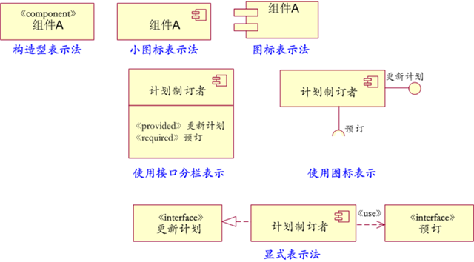
构 件 图
组件
描述了系统的一个可执行程序，一个库，一个Web程序等，如图中的方框图型都是组件的表示形式。

Slide 19
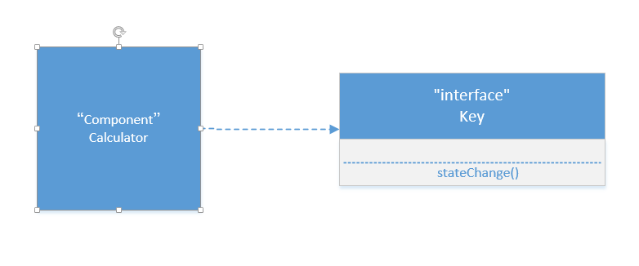
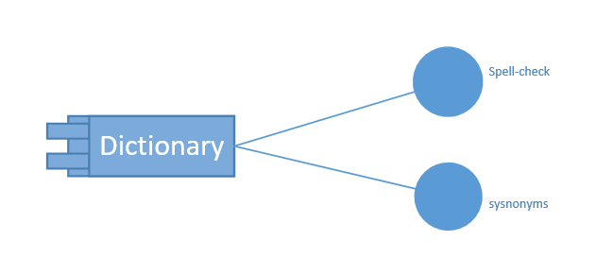
构 件 图
接口
接口是一组用于描述类或组建的一个服务的操作。分为导入接口，和导出接口

Slide 20
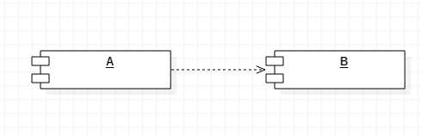
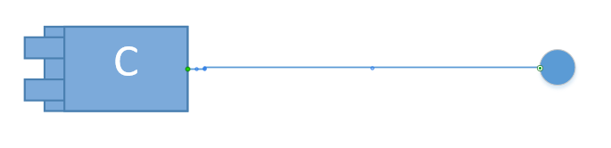
构 件 图
关系
构件图中使用最多的是依赖和实现关系

Slide 21
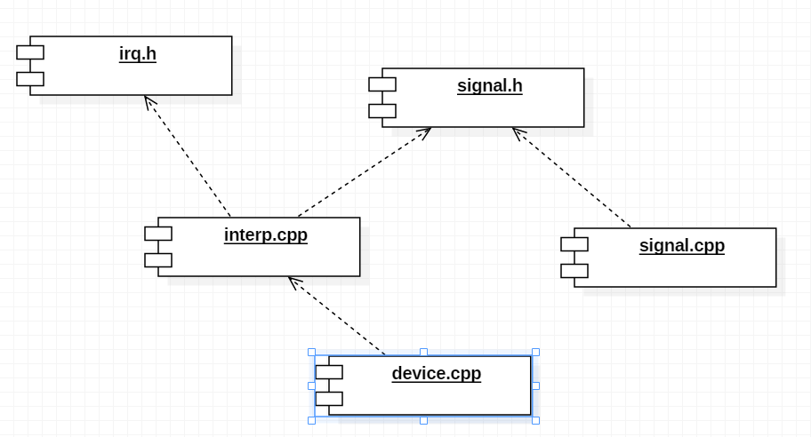
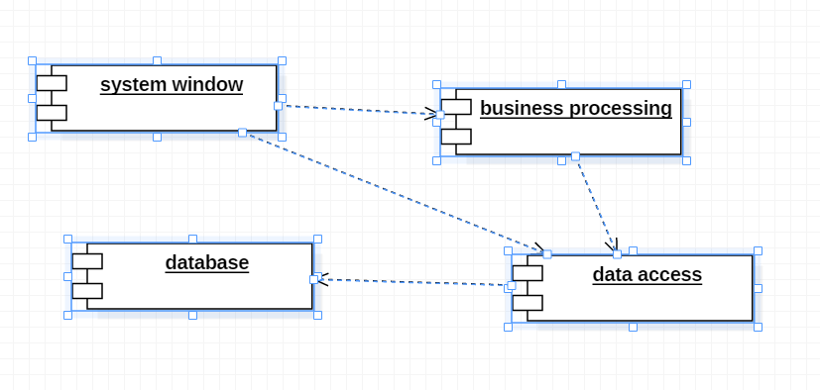
构件图示例

Slide 22
3
包图

Slide 23
包 图
包
1)包是一种把元素组织到一起的通用机制，包可以嵌套入其他包中。包可直接理解为命名空间，文件夹，是用来组织图形的封装，包图可以用来表述功能组命名空间的组织层次。
2)在面向对象软件开发的视角中，类显然是构建整个系统的基本构造块。但是对于庞大的应用系统而言，其包含的类将是成百上千，再加上其间“阡陌交纵”的关联关系、多重性等，必然是大大超出了人们可以处理的复杂度。这也就是引入了“包”这种分组事物构造块。

Slide 24
包 图
包之间的关系
1）引入关系
2）泛化关系
3）嵌套关系
包的作用：
1）对语义上相关的元素进行分组；
2）定义模型中的“语义边界”；
3）提供配置管理单元；
4）在设计时，提供并行工作的单元；
5）提供封装的命名空间，其中所有名称必须惟一

Slide 25
包 图
包
包是一种把元素组织到一起的通用机制，包可以嵌套入其他包中。包可直接理解为命名空间，文件夹，是用来组织图形的封装，包图可以用来表述功能组命名空间的组织层次。
包之间的关系
1）引入关系
2）泛化关系
3）嵌套关系

Slide 26
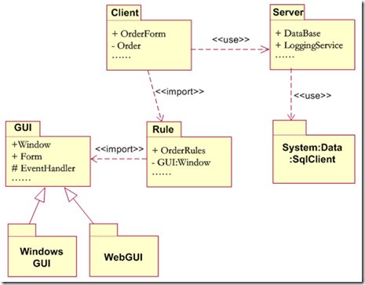
包 图
包的可见性
用“+”来表示“public”，
用“#”来表示“protected”，
用“-”来表示“private”

Slide 27
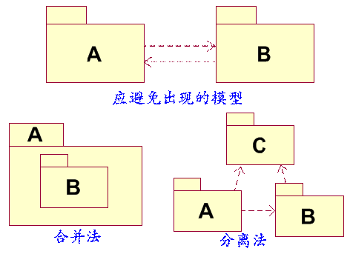
包 图
包的绘制原则
最小化包之间的依赖，最小化每个包中的public、protected元素的个数，最大化每个包中private元素个数
在建模时应该避免包之间的循环依赖，也就是不能够包含相互依赖的情况，对于这种情况应进行分析：

Slide 28
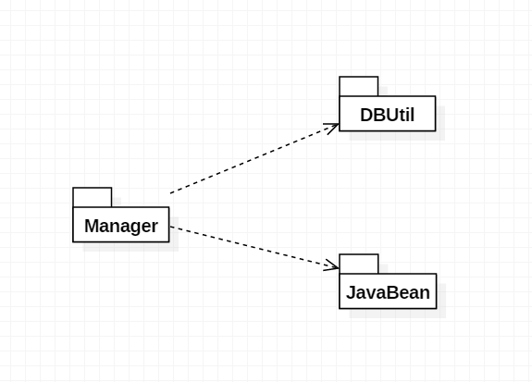
包图示例

Slide 29
包图示例
包图总结
1) 包的命名要简单, 具有描述性
例如Shipping, Customer, Enrollment和Manage, 这样包包含了些什么就非常的清楚了.
2) 应用包是为了简化图
通常在一个图变得笨重, 单一页中打印不下的时候引入包. 换句话说, 遵循通用指南一一把大的图重新组织为较小的图, 你需要对模型使用分而治之的方法.
3) 包应该连贯
你插入包中的任何东西都应该有意义, 都需要考虑包中的其余内容. 为了确定一个包是否连贯, 一个好的经验法则是你是否能够用一个短的, 描述性的名称为包命名.
如果你做不到这一点, 你或许就已经把几个不相关的事务放到包中了.

Slide 30
包图示例
包图总结
4) 在包上用版型注明架构层
我们通常会把设计组织到架构层次中, 例如user interface, business/domain, persistence/data和infrastructure/system.
5 )避免包间的循环依赖
包A依赖于包B, 包B依赖于包C, 而包C依赖于包A, 这就形成了循环: A-B-C-A, 建议尽量避免出现这种情况.
因为包之间彼此紧密耦合, 将来的维护和改进将变得困难. 循环依赖是一个很好的信号, 意味着你需要重构一个或多个的包, 把导致循环依赖的因素从包中除掉.
6 )包依赖应该反映内部关系
当一个包依赖于另一个时, 这意味着两个包的内容间存在着一个或多个的关系. 例如: 如果是一个用例包图, 那么就有可能两个用例之间存在includes, extends, 或继承关系, 而两个用例分别处于不同的包中.

Slide 31
4
提 问

Slide 32
提 问
1、说出两点对象图与类图的区别
类图
三个分栏：名称、属性、操作
名称中只有类名
属性中定义了属性的特征
对象图
两个个分栏：名称、属性
名称中“对象名：类名”
属性中定义了属性的当前值

Slide 33
提 问
2、构件的三种类型
实施构件、工作产品构件、执行构件

Slide 34
提 问
3、说出2种UML2.0里新增的图？
包图，组织结构图，定时图，交互概览图，

Slide 35
5
小组分工

Slide 36
分工与绩效评定
葛倍良(87):3类图的绘制
黄鹏羽(85):后期美工
金浩楠(93):PPT制作及资料查询
周雨璐(90):PPT的检查与修改
余倩(88):协助资料查询

Slide 37
6
参考文献

Slide 38
参考文献
UML基础、建模与设计教程
https://www.cnblogs.com/finehappy/archive/2009/11/22/1607916.html ——UML 对象图 – 冯为皓-博客园
http://www.cnblogs.com/finehappy/archive/2009/11/24/1609352.html ——UML 构件图 – 冯为皓-博客园
https://www.cnblogs.com/snowyying/p/UML_Package.html —— UML 结构图之包图总结 – 博客园
http://blog.csdn.net/u010168160/article/details/20851875
—— UML九种图总结 – CSDN博客

Slide 39
Thank You!!

